Slide 1







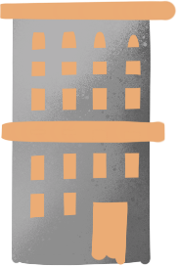

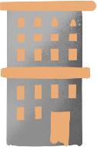






地震安全知识
地震自救逃生记

Slide 2
CONTENTS
1
2
3
认识地震
地震的前兆
地震逃生

Slide 3
1
认识地震

Slide 4
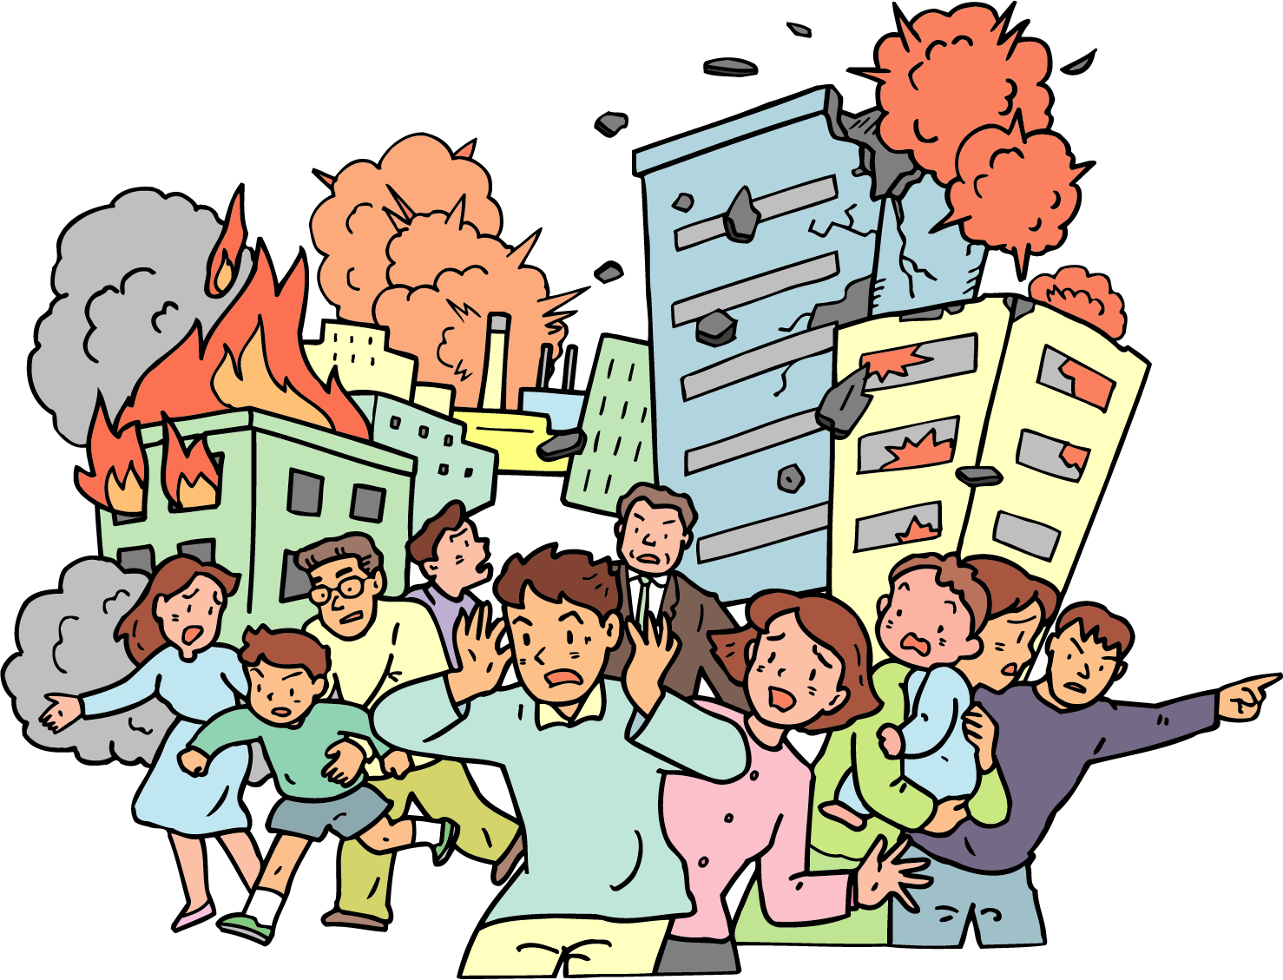



认识地震
全世界每年平均发生地震次数
8级以上每年1－－2次
7级每年10－－20次
6级每年100－－200次
5级每年1000－－2000次
全世界每年平均发生地震约500万次，其中,人们能感觉到的有5万多次.

Slide 5
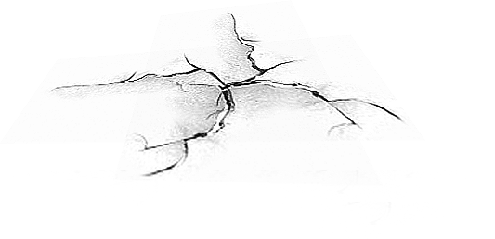
认识地震
最大的地震海啸
1771年4月24日日本琉球群岛地震引发的海啸，波峰高84.7米，速度近800公里/小时，重达850吨的珊瑚礁被抛出2公里以外。2004年12月26日苏门答腊岛近海8.7级地震引发的海啸，造成印度洋沿岸近29万人死亡。
世界上死亡人数最多的地震
1556年１月23日发生在中国陕西华县的8.0级地震造成的死亡人数比前者确凿一些，广大灾民病死、饿死，数百里山乡断了人烟，估计死亡83万余人。

Slide 6
2
地震的前兆

Slide 7
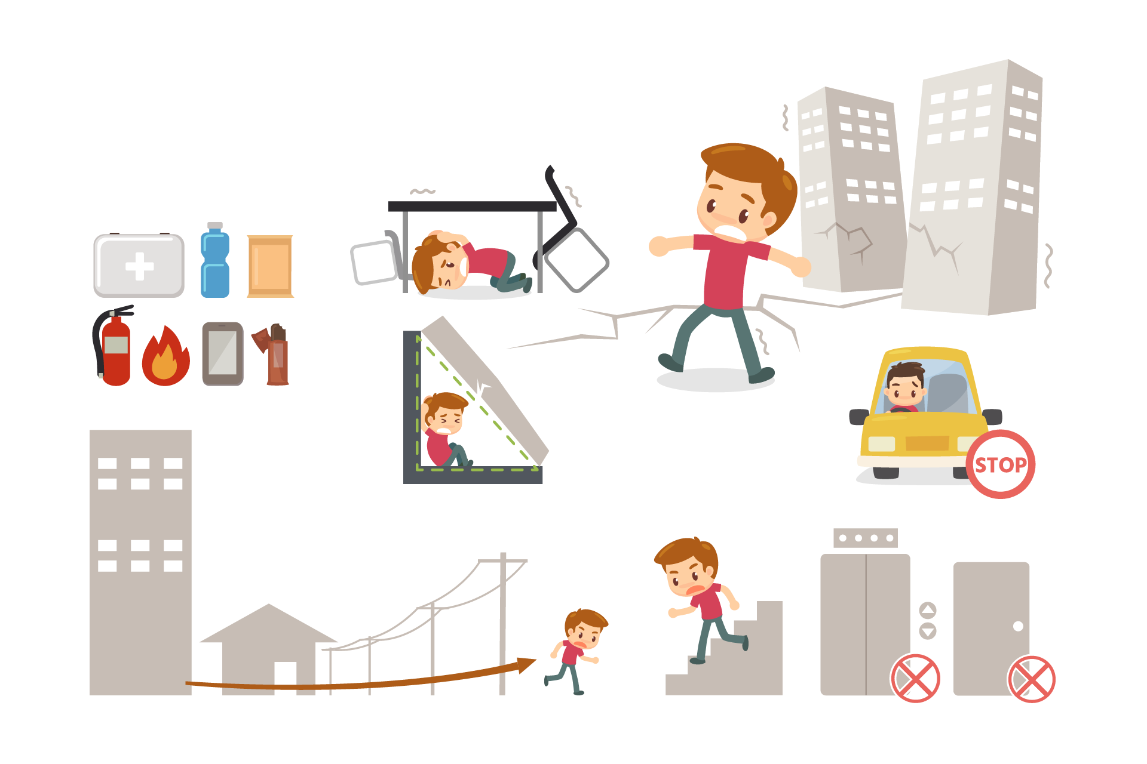
地震的前兆
震前动物有前兆，发现异常要报告。
牛马骡羊不进圈，猪不吃食狗乱咬。
鸭不下水岸上闹，鸡飞上树高声叫。
冰天雪地蛇出洞，老鼠痴呆搬家逃。
兔子竖耳蹦又撞，鱼儿惊慌水面跳。
蜜蜂群迁闹哄哄，鸽子惊飞不回巢。
综合分析辨真假，群测群防很重要。

Slide 8


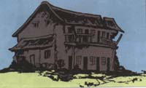
地震的前兆
大震的预警现象和预警时间
从唐山等震区人们的感受来看，从地震发生到房屋破坏，一般约有十几秒钟的预警时间，大震的预警现象主要有：地面的颠动、地声、地光，建筑物的晃动等。
地光明亮而恐怖。
地声强烈而怪异。
地面和房屋的上下颠动及水平晃动。

Slide 9
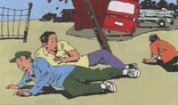
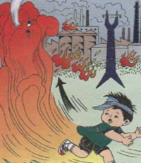
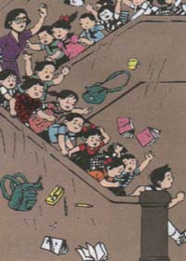
地震的前兆
大震时人们的感受
身体严重失控，不能自主行动。
空气中弥漫着大量的烟尘，伴有火灾时更是浓烟滚滚，尘雾弥漫。
突然出现的灾变，使人们产生巨大的恐惧。

Slide 10
3
地震逃生

Slide 11
地震逃生
保持清醒的头脑
地震发生时，至关重要的是要有清醒的头脑，镇静的态度。
只有镇静，才能冷静判断地震的大小和远近。近震常以上下颠簸开始，之后才左右摇摆。远震却少上下颠簸感觉，而以左右摇摆为主，而且声脆，震动小。一般小震和远震不必外逃。
大震跑不了，小震不必跑

Slide 12
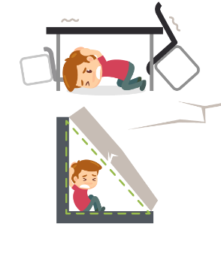
地震逃生
就近躲避，伏而待定
破坏性地震突然发生时，只有几秒到十几秒时间，采取就近躲避，震后迅速撤离的方法是应急避险的好办法。震波的间歇是最佳的逃生时机。
就近躲在结实物体旁边
及时躲到两个承重墙之间跨度最小的房间里如厕所、厨房等。也可躲避在桌、柜等家具下面 以及房间内侧的墙角，应选择室内结实、能掩护身体、且易于形成三角空间的物体旁。
蹲下或坐下，尽量蜷曲身体
身体应采取的姿势：伏而待定，，降低身体重心。抓住桌腿等牢固的物体。
保护头颈、眼睛，掩住口鼻
用被褥、枕头、脸盆等物护住头部

Slide 13

地震逃生
为什么地震瞬间不宜夺路而逃呢？
大地震时，人们在房中被摇晃甚至抛甩，站立和跑动都十分困难。
地震时人们进入或离开建筑物时，被砸死砸伤的可能性最大。
现在城市居民多住高层楼房，根本来不及跑到楼外，反倒会因楼道中的拥挤践踏造成伤亡。
除在低层人员外，不要跳窗跳楼。
伏而待定，伺机而逃才是上上策！！
1%
2%
外逃过程要迅速避开高大的建筑物及悬挂物等，如高楼、路灯、广告牌、高压线等。
迅速有序地利用楼梯逃生，切忌跳楼。

Slide 14
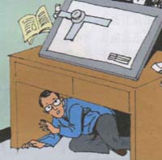
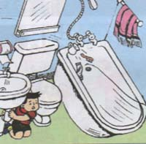
地震逃生
在家庭怎样避震
地震预警时间短暂，室内避震更具有现实性，而室内房屋倒塌后形成的三角空间，往往是人们得以幸存的相对安全地点，可称其为避震空间。这主要是指大块倒塌体与支撑物构成的空间。
千万不要跳楼！
室内易于形成三角空间的地方是：炕沿下、坚固家具附近；内墙墙根、墙角；厨房、厕所、储藏室等开间小的地方。
不要站在窗外！
不要到阳台上去！

Slide 15
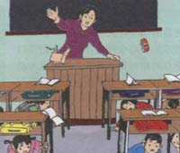
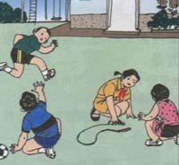
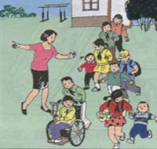
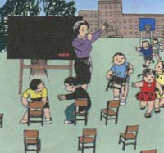
地震逃生
在学校怎样避震
正在上课时，要在教师指挥下迅速抱头、闭眼、躲在各自的课桌下
在操场或室外时，可原地不动蹲下，双手保护头部，注意避开高大建筑物或危险物。不要回到教室去。
震后应当有组织地撤离。
必要时应在室外上课。

Slide 16
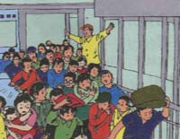
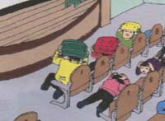
地震逃生
在公共场所怎样避震
听从现场工作人员的指挥，不要慌乱，不要拥向出口，要避免拥挤，要避开人流，避免被挤到墙壁或栅栏处。
在影剧院、体育馆等处：就地蹲下或趴在排椅下；注意避开吊灯、电扇等悬挂物；用书包等保护头部；等地震过去后，听从工作人员指挥，有组织地撤离。

Slide 17
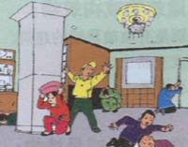
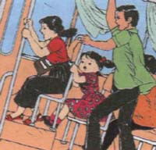
地震逃生
在公共场所怎样避震
在商场、书店、展览、地铁等处：
在行驶的电（汽）车内：
选择结实的柜台、商品（如低矮家具等）或柱子边，以及内墙角等处就地蹲下，用手或其他东西护头；
避开玻璃门窗、玻璃橱窗或柜台；
避开高大不稳或摆放重物、易碎品的货架；
避开广告牌、吊灯等高耸或悬挂物。
抓牢扶手，以免摔倒或碰伤；
降低重心，躲在座位附近。
地震过去后再下车。

Slide 18
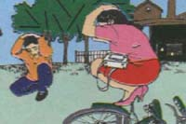
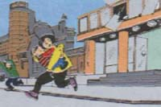
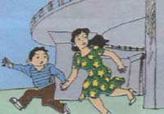
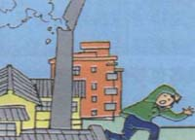
地震逃生
在户外怎样避震
就地选择开阔地避震
蹲下或趴下，以免摔倒；
不要乱跑，避开人多的地方；
不要随便返回室内。

Slide 19
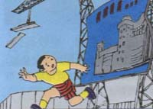
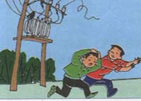
地震逃生
在户外怎样避震
避开高大建筑物或构筑物：
楼房，特别是有玻璃幕墙的建筑；
过街桥、立交桥；
高烟囱、水塔下
避开危险物、高耸或悬挂物；
变压器、电线杆、路灯等；
广告牌、吊车等。
避开其他危险场所：
狭窄的街道；危旧房屋，危墙；女儿墙、高门脸、雨篷下；砖瓦、木料等物的堆放处。

Slide 20
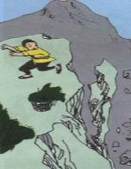
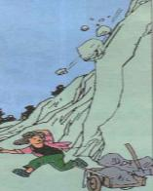
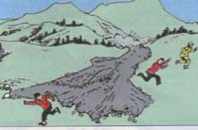
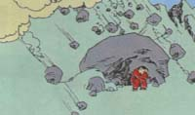
地震逃生
在野外怎样避震
避开山边的危险环境：
避开山脚、陡崖，以防山崩、滚石、泥石流等；
避开陡峭的山坡、山崖，以防地裂，滑坡等
躲避山崩、滑坡、泥石流：
遇到山崩、滑坡，要向垂直于滚石前进方向跑，切不可顺着滚石方向往山下跑；也可躲在结实的障碍物下，或蹲在地沟、坎下；特别要保护好头部。

Slide 21
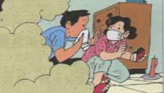
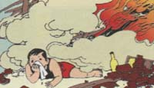
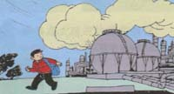
地震逃生
地震时遇到特殊危险怎么办
燃气泄露时：
遇到火灾时：
毒气泄露时：
用湿毛巾后住口、鼻，千万不要使用明火，震后设法转移。
趴在地上，用湿毛由捂住口、鼻。地震停止后向安全地方转移，要匍匐，逆风而进。
不要向顺风方向跑，要昼绕到上风方向去，并尽量用湿毛由捂住中、鼻。

Slide 22
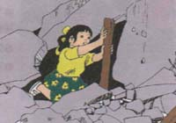
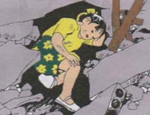
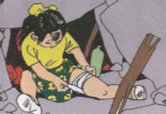
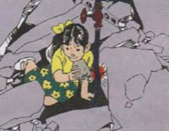
地震逃生
如果被埋压怎么办
设法避开身体上方不结实的倒塌物、悬挂物或其他危险物；
搬开身边可搬动的碎砖瓦等杂物，扩大活动空间。注意，搬不动时千万不要勉强，防止周围杂物进一步倒塌；
设法用砖石、木棍等支撑残垣断壁，以防余震时再被埋压；
不要随便动用室内设施，包括电源，水源等，也不要使用明火；
闻到煤气及有毒异味或灰尘太大时，设法用湿衣物捂住口、鼻；不要乱叫，保持体力，用敲击声求救。

Slide 23
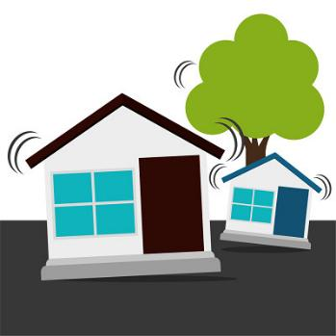
地震逃生
大震来时有预兆，地声地光地颤摇，
虽然短短几十秒，做出判断最重要。
高层楼上撤下来，虽有电梯不能搭，
万一电力中断了，真是欲速则不达。
平房避震有讲究，是跑是留两可求，
因地制宜做决断，错过时机诸事休。
次生灾害危害大，需要尽量预防它，
电源燃气是隐患，震时及时关上闸。
避震口诀

Slide 24
地震逃生
强震颠簸站立难，就近躲避第一桩，床旁桌旁小开间，伏而待定保安全。
震时火灾易发生，伏在地上要镇静，沾湿毛巾口鼻捂，弯腰匍匐逆风行。
震时开车太可怕，感觉有震快停下，赶紧就地来躲避，千万别在高桥下。
震后别急往家跑，余震发生不可少，万一赶上强余震，加重伤害受不了。
避震口诀

Slide 25
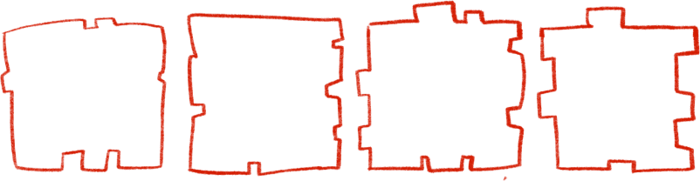

地震自救逃生记

